Slide 1
Anleitung Musterfoliensatz
Bei dem folgenden Foliensatz handelt es sich um einen Musterfoliensatz. Er ist konzipiert, für Schulungen und Lehrveranstaltungen, die das Thema Instandsetzung von massiven Verkehrswasserbauwerken nach ZTV-W LB 219 behandeln. Insbesondere ist er für die Lehrgänge zum Sachkundigen Planer der Betoninstandhaltung konzipiert.
Der Foliensatz darf für die verschiedenen Schulungszwecke frei verwendet und angepasst werden, solange keine Widersprüche zum Regelwerk entstehen. Einzelne Inhalte dürfen auch für andere Schulungszwecke entnommen werden, wenn die BAW als Quelle entsprechend gekennzeichnet ist.
Weitere technische Erläuterungen finden sich bei der Nutzung der Notizseitenansicht unter Powerpoint
Dieser Musterfoliensatz steht auf izw.baw.de zum freien Download zur Verfügung.

Slide 2
Inhalt
Einleitung
Besonderheiten einer Instandsetzung an Verkehrswasserbauwerken
Vorsatzschalen (Beton, Spritzbeton) – verankert und bewehrt
Spritzmörtel und Betonersatz im Handauftrag – unverankert und unbewehrt
Besonderheiten Rissinjektionen
Besonderheiten OS

Slide 3
Einleitung
Einleitung
Besonderheiten einer Instandsetzung an Verkehrswasserbauwerken
Vorsatzschalen (Beton, Spritzbeton) – verankert und bewehrt
Spritzmörtel und Betonersatz im Handauftrag – unverankert und unbewehrt
Besonderheiten Rissinjektionen
Besonderheiten OS

Slide 4
Einleitung
Hintergrund
Eine Qualifikation für alles, keine SKP 2. Klasse
Anbindung Lerninhalte an Verkehrswegebau
Konsequenz
Komprimierte Basics
ZTV-W LB 219 Ergänzungen zur TR Instandhaltung
Weiterführende Informationen Verkehrswasserbau
izw.baw.de
www.baw.de
Beton-Kalender 2015 (Wilhelm Ernst & Sohn)
Notes:
Im Rahmen der Ausbildung zum sachkundiger Planer für die Betoninstandsetzung soll hinsichtlich der Qualifikation keine Unterscheidung in Hochbau und Infrastrukturbauwerke vorgenommen werden.
Die folgenden Folien sollen den angehenden sachkundigen Planern dafür die Besonderheiten der Instandsetzung im Verkehrswasserbau aufzeigen. Sie setzen die Grundlagen nach DAfStB-RiLi und TR voraus.
Neuste Entwicklungen können unter den genannten Links verfolgt werden. Insbesondere gibt das TR-W unter izw.baw.de einen guten Überblick über die aktuelle Regelwerkssituation.
Im Betonkalender 2015, Abschnitt IV „Erhaltung und Instand­setzung von massiven
Verkehrswasserbauwerken“ werden Verkehrswasserbauwerke intensiv beschrieben. Hinweis: „Tabelle 3. Fraktilenfaktor k_{n} in Abhängigkeit von der Probekörperanzahl “ enthält alte, nicht mehr gültige Werte. Hier bitte die Werte aus dem TbW entnehmen.

Slide 5
Besonderheiten einer Instandsetzung an Verkehrswasserbauwerken
Inhalt
Einleitung
Besonderheiten einer Instandsetzung an Verkehrswasserbauwerken
Vorsatzschalen (Beton, Spritzbeton) – verankert und bewehrt
Spritzmörtel und Betonersatz im Handauftrag – unverankert und unbewehrt
Besonderheiten Rissinjektionen
Besonderheiten OS

Slide 6
Besonderheiten einer Instandsetzung an Verkehrswasserbauwerken
Regelwerkssituation Verkehrswasserbau mit DAfStb-RL
Beton
Spritzbeton
Handauftrag und Spritzmörtel
OS+Rissfüllstoffe
Nicht harmonisierte Produkte
Harmonisierte Produkte
DIN EN 206-1
DIN EN 14487
DIN EN 1504-Reihe
DIN 1045-2
DIN 18551
Gelbdruck DAfStb-RL Instandhaltung von Betonbauteilen
ZTV-W LB 219, Abschnitt 3
ZTV-W LB 219, Abschnitt 4
ZTV-W LB 219,
Abschnitt 5+6
ZTV-W LB 219,
Abschnitt 7+8
Notes:
Für Beton und Spritzbeton mit Schichtdicken d>9 cm gelten die zugehörigen Normen.
Ursprüngliches Vorschriften-Konzept:
DIN EN 1504 Teile 2-7 und DAfStb-RL sind direkt nicht miteinander kombinierbar, weil DIN EN 1504 Teile 2-7 bauproduktspezifisch und die DAfStB-RiLi projektspezifisch und bauwerksbezogen konzipiert sind.
Die ZTV-W LB 219 sollte Inhalte der RL nur wasserbauspezifisch ergänzen und die Regelungen der Grundlagen der RL überlassen.

Slide 7
Besonderheiten einer Instandsetzung an Verkehrswasserbauwerken
Regelwerkssituation Verkehrswasserbau mit TR Instandhaltung
Beton
Spritzbeton
Handauftrag und Spritzmörtel
OS+Rissfüllstoffe
DIN EN 206-1
DIN EN 14487
DIN 1045-2
DIN 18551
TR Instandhaltung (DIBT)
ZTV-W LB 219, Abschnitt 3
ZTV-W LB 219, Abschnitt 4
ZTV-W LB 219,
Abschnitt 5+6
ZTV-W LB 219,
Abschnitt 7+8
BAWEmpfehlung Instandsetzungsprodukte (als Arbeitshilfe)
Notes:
Für den Zeitraum bis zur Einführung der DAfStb-RL/TR Instandhaltung wurde als Arbeitshilfe die BAWEmpfehlungen (bzw. die Hinweise zur ZTV-ING) erarbeitet.
Es erfolgt keine Ausschreibung von Produkten, sondern projektspezifisch anhand der Einwirkungen am Bauwerk.
Die BAWEmpfehlung soll eine Arbeitshilfe sein. Bei Abweichungen von der BAWEmpfehlung kann je nach Sachverhalt (z.B. Standsicherheit) eine ZiE notwendig werden.
Nach Einführung und Etablierung der TR Instandhaltung soll die BAWEmpfehlung zeitnah weitestgehend zurückgezogen werden.

Slide 8
Vorschriftenfolie 1300-Abschnitt 1RiLi
ZTV-W LB 219 (2017)
Instandsetzung der Betonbauteile von Wasserbauwerken
0 Planungshinweise
1 Allgemeines
2 Untergrundvorbereitung
3 Beton
4 Spritzbeton (verankert, bewehrt)
5 Spritzmörtel/Spritzbeton (unverankert, unbewehrt)
6 Betonersatz im Handauftrag (unverankert, unbewehrt)
7 Oberflächenschutzsysteme (OS)
8 Füllen von Rissen und Hohlräumen
3 Beton nach DIN EN 206-1/DIN 1045-2 + ZTV-W LB 219
4 Spritzbeton nach DIN EN 14487/DIN 18551 + ZTV-W LB 219
5 Spritzmörtel/Spritzbeton S-A2, S-A3, S-A4, S-A5 nach DIN EN 14487/DIN 18551 mit zusätzlichen Merkmalen
6 Betonersatz M-A4 und M-A5 auf Basis DAfStb-Richtlinie Trockenbeton mit zusätzlichen Merkmalen
Produkte bekannter Zusammensetzung
Nicht harmonisiert
5 Spritzmörtel SRM-A2, SRM-A3, SRM-A4, SRM-A5 oder Spritzbeton SRC-A2, SRC-A3, SRC-A4, SRC-A5
6 Betonersatz RM-A4 und RM-A5 oder RC-A4 und RC-A5
7 Oberflächenschutzsysteme OS 1, OS 4, OS 5
8 Rissfüllstoffe
Produkte unbekannter Zusammensetzung
harmonisiert
Instandsetzungsprodukte nach TR-Instandhaltung
Notes:
Bei Beton und Spritzbeton bleibt es in der ZTV-W LB 219 wie bisher.
Für alle Betonersatzsysteme, Rissfüllstoffe und OS der TR (i.d.R. unbekannte Zusammensetzung) gilt neues Vorgehen.

Slide 9
Besonderheiten einer Instandsetzung an Verkehrswasserbauwerken
Regelwerkssituation Verkehrswasserbau
ZTV-W LB 219 (2017)
BAW-Merkblatt Dauerhaftigkeitsbemessung (MDCC) (2019)
BAW-Merkblatt Frostprüfung von Beton (MFB) (2012)
DWA-Merkblatt 506 Injektion mit hydraulischen Bindemitteln (2018)
BAW-Merkblatt Flächige Instandsetzung von Wasserbauwerken mit textilbewehrten Mörtel- und Betonschichten (MITEX) (2019)
BAWMerkblatt Entmischungssensibilität von Beton (MESB) (2019)
STLK LB 219 (2019)
BAW-Briefe und Erlasse des BMDV
BAWEmpfehlung Instandsetzungsprodukte (2019)
BAWMerkblatt Bewertung der Tragfähigkeit bestehender, massiver Wasserbauwerke (TbW) (2016)
BAW-Merkblatt Bohrkernentnahme für Bauwerksuntersuchungen (MBK) (2012)
Notes:
Die ZTV-W LB 219 verweist auf Merkblätter.
BAW-Briefe und Erlasse des BMDV werden für neuste Erkenntnisse und Entwicklungen kurzfristig veröffentlicht.
Das DWA-Merkblatt 506 wurde gemeinsam mit der BAW aufgestellt.
Der STLK 219 darf immer nur mit der zugehörigen ZTV-W LB 219 verwendet werden. Selbst das Vermischen von verschiedenen Ausgaben kann zu Problemen führen. Ausnahme ist, wenn der STLK219 auf andere STLK verweist.
Das TbW darf nur für die Beurteilung von Bestandsbauwerken herangezogen werden. Bei Eingriffen in die statische Konstruktion (auch schon geringe) sind die aktuellen Normen anzuwenden .

Slide 10
Vorschriftenfolie 1300-Abschnitt 1RiLi
ZTV-W LB 219 (2017)
Instandsetzung der Betonbauteile von Wasserbauwerken
0 Planungshinweise
1 Allgemeines
2 Untergrundvorbereitung
3 Beton
4 Spritzbeton (verankert, bewehrt)
5 Spritzmörtel/Spritzbeton (unverankert, unbewehrt)
6 Betonersatz im Handauftrag (unverankert, unbewehrt)
7 Oberflächenschutzsysteme (OS)
8 Füllen von Rissen und Hohlräumen
ZTV-ING, Teil 3, Abschnitt 4 (2022)
Schutz und Instandsetzung von Betonbauteilen
1 Allgemeines
2 Vorbereitung der Betonunterlage
3 Beton
4 Spritzbeton
5 Spritzmörtel / -beton SRM/SRC
6 Zementmörtel / -beton RM/RC
7 Reaktionsharzbeton (PRC)
8 Oberflächenschutzsysteme (OS)
ZTV-ING, Teil 3, Abschnitt 5 (2022)
Füllen von Rissen und Hohlräumen in Betonbauteilen
Notes:
Die Gliederung der ZTV-W LB 219 und ZTV-Ing sind fast gleich.
Seit der Ausgabe 2022 der ZTV-ING wurde durch die Aufnahme von PRC die Gliederung etwas verschoben.

Slide 11
Besonderheiten einer Instandsetzung an Verkehrswasserbauwerken
Sonderregelungen - Expositionsklassen
Bauteil | Expositionsklasse allgemein | Expositionsklasse Verkehrswasserbau
vertikale Flächen mit Frost | XF1 bzw. XF2 | Unterscheidung in: über Wasser XF1 bzw. XF2 Wasserwechselzone XF3 bzw. XF4
Gründungsbauteile | XC2 | Differenzierung: dauernd unter Grundwasserspiegel XC1 zeitweise und dauernd über Grundwasserspiegel XC2
Hydroabrasion | Tosbecken XM3 | feine Geschiebefracht (Sand) XM1 grobe Geschiebefracht (Kies) XM2 Geschiebefracht mit Steinen XM3
Feuchtigkeitsklassen |  | massige Bauteile immer WF oder WA
allgemeine Expositionsklasse | alle | XALL (Instandsetzungsprodukte)
Notes:
Bei Frost kommt es auf die Wassersättigung an, nicht auf die Ausrichtung der exponierten Fläche.
Bei großen Schäden aus Hydroabrasion sollten die hydraulischen Randbedingungen überprüft werden. Ggfs. kann die Angriffsintensität durch konstruktive Maßnahmen (z.B. Anschrägen von Ecken) verringert werden. Weiter können Geschiebefanggruben und ähnliches die Angriffsintensität reduzieren.
Im Verkehrswasserbau ist bei massigen Bauteilen immer für eine AKR ausreichende Feuchtigkeit vorhanden. Deshalb erfolgt für massige Bauteile immer eine Einstufung in WF oder WA.
XALL definiert grundlegende Anforderungen an ein Instandsetzungsprodukt. Deshalb muss es immer bei der Aufzählung der Expositionsklassen benannt und berücksichtigt werden.

Slide 12
Besonderheiten einer Instandsetzung an Verkehrswasserbauwerken
Sonderregelungen - Ausführung
Beton/ Spritzbeton | Spritzmörtel/ Betonersatz Handauftrag | Fristen
Betonierkonzept | Ausführungskonzept mit Produktdatenblättern Angaben zur Ausführung | Mindestens 4 Wochen vor Ausführung
Betonierplan | Ausführungsplan | Mindestens 3 Tage vor Ausführung
Eignungsprüfung | Nachweis der Verwendbarkeit | Vor Ausführung (abhängig von Prüfdauer)
Eigenüberwachung | Übereinstimmungsnachweis | Vor und während der Ausführung
Notes:
Für die Ausführung sind vom AN die Arbeiten zu planen und die Stoffeigenschaften zu überprüfen. Beides muss dem AG rechtzeitig schriftlich vorgelegt werden. Die Zeitschiene hierfür ist bei vielen Maßnahmen oft der kritische Pfad im Bauablauf.

Slide 13
Besonderheiten einer Instandsetzung an Verkehrswasserbauwerken
Spezielle Randbedingungen - Rückwärtige Durchfeuchtung
Mögliche Aufsättigung des Altbetons hinter dem Instandsetzungssystem
Wasserdruck
Frostdruck
Instandsetzungssystem
Instandsetzungssystem
Bauteil
Bauteil
Hinterfüllung
Eindringtiefe Frost
Hinterfüllung
Wehrpfeilerkopf mit abplatzendem OS
Notes:
Dünnschichtige, nur auf Adhäsion beruhende, flächig aufgebrachte Betonersatzsysteme und OS funktionieren bei rückseitiger Durchfeuchtung nicht. Neben einem ansteigenden Wasserdruck kann bei Frosteinwirkung zusätzlicher Frostdruck auftreten.
Das Bild links zeigt einen Wehrpfeiler mit einem abplatzenden OS.

Slide 14
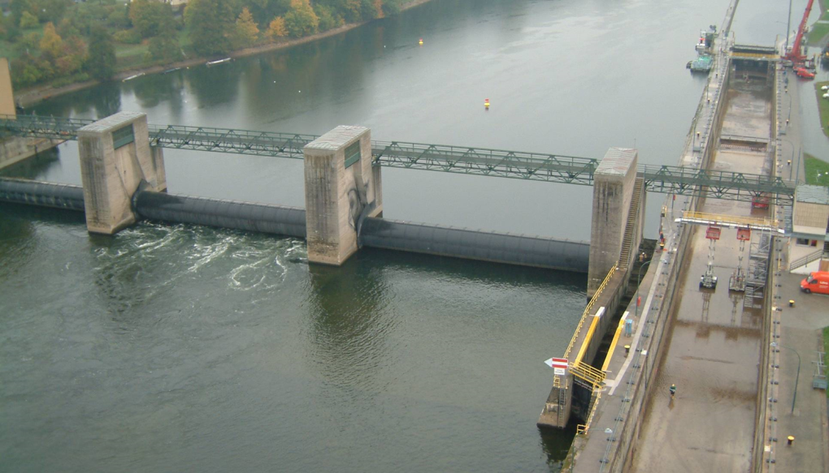
Besonderheiten einer Instandsetzung an Verkehrswasserbauwerken
Spezielle Randbedingungen
Nassfrost- und Meerwasserbeanspruchung
Bei Schleusen im Binnenbereich je Schleusungsvorgang ein Frost-Tau-Wechsel, (nicht einmal täglich)
Bei Bauwerken an der Küste je Schleusungsvorgang oder je Tide ein Frost-Tausalz-Wechsel, (nicht einmal täglich)
Zugänglichkeit
Erreichbarkeit mit schwimmenden Gerät?
Trockenlegung notwendig?
Hebebühne oder Kran notwendig?
Weitere Maßnahmen für die Zugänglichkeit notwendig?
Wehr und Schleuse Heubach/ Main
Notes:
Flächen im Wasserwechselbereich von Verkehrswasserbauwerken unterliegen einer deutlich stärkeren Frosttau- bzw. Frosttausalzexposition als andere Bauwerke.
Im Bild ist die Staustufe Heubach/Main zu sehen. Das Wehr ist in Betrieb, die Schleuse trocken gelegt. Bauteile im UW-Bereich können nur im Rahmen einer Trockenlegung erreicht werden. Für hohe, vertikale Bauteile werden Gerüste oder Hubbühnen benötigt. In vielen Bereichen sind weitere Maßnahmen notwendig, um sie erreichen zu können.

Slide 15
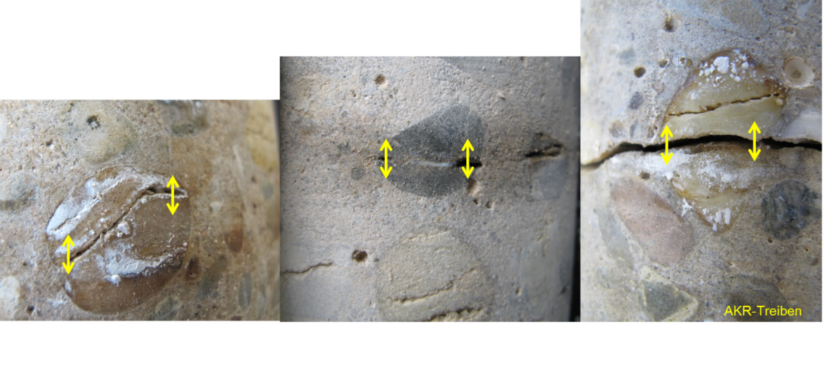
Besonderheiten einer Instandsetzung an Verkehrswasserbauwerken
Spezielle Randbedingungen
Schädigenden Alkali-Kieselsäure-Reaktion (AKR)
Bei Verdacht auf AKR sind besondere Untersuchungen zur Bestimmung des Resttreibpotentials notwendig
Betonersatz, OS oder Rissfüllstoffe dürfen AKR nicht fördern (Wasserbauwerke sind immer feucht)
Sulfathüttenzement
Bindemittel aus Hüttensand und Gips/Anhydrit
Instandsetzung mit heutigen Zementen ist nicht möglich
BAW-Brief Nr. 6 – Juli 2012
Bohrkerne aus einer AKR-geschädigten Wehrsohle
Notes:
Im Wasserbau ist immer Feuchtigkeit vorhanden. Bei AKR gibt es keine Chance das für die Reaktion notwendige Wasser auszuschließen.
Die Bilder zeigen die verschiedenen Treibzustände an Bohrkernen einer Wehrsohle im Saarland. AKR kann auch außerhalb der Risikogebiete im Nordosten Deutschlands auftreten.
Sulfathüttenzement ist im Verkehrswasserbau eher selten, kann aber vereinzelt verwendet worden sein. Im Kontakt mit üblichen Portlandzementen kommt es zu einer starken Treibreaktion. Vor einer Instandsetzung ist es deshalb unbedingt notwendig zu wissen, welcher Zement im Altbeton verwendet wurde.
Beim Vorliegen eines AKR-Verdachtes oder Verdacht auf Sulfathüttenzement ist ein Sachverständiger für diese Problemstellungen unbedingt einzuschalten.

Slide 16
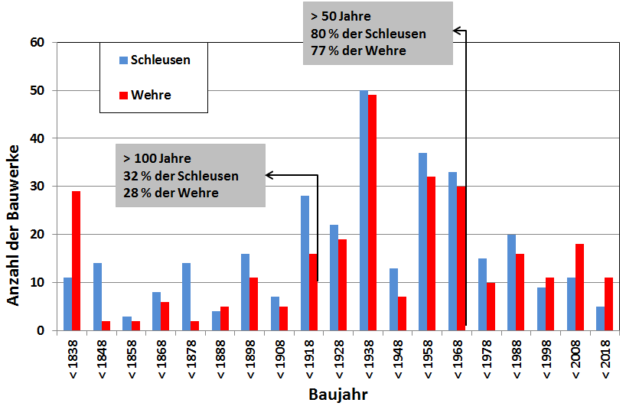
Besonderheiten einer Instandsetzung an Verkehrswasserbauwerken
Typische Bauweisen Verkehrswasserbau
Zum Vergleich Brücken an Bundesfernstraßen >50 Jahre:
Spannbetonbrücken 16%
Betonbrücken 46 %
(gemäß Auswertung BAST Stand 01.03.19)
Auswertung Baujahr (Stand 2018)
Notes:
Der Bauwerksbestand im Verkehrswasserbau ist deutlich älter, als in anderen Bereichen.
Massive Brücken an Bundesfernstraßen zum Beispiel sind im Schnitt deutlich jünger.

Slide 17
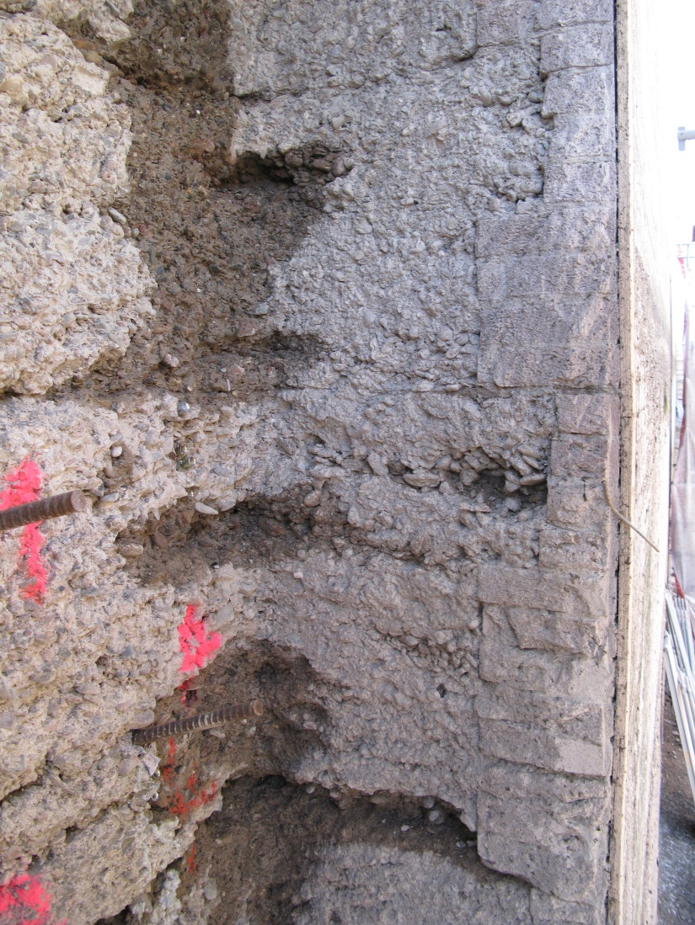
Besonderheiten einer Instandsetzung an Verkehrswasserbauwerken
Typische Bauweisen Verkehrswasserbau
Schleuse Heubach/ Main in der Bauzeit
Anschnitt Schwergewichtskammerwand mit Stampfbetonlagen und Klinkervorsatzschale
Einbau von erdfeuchtem Beton in Lagen
Verdichtung durch Stampfen auf der Betonoberfläche
Vorsatzschale aus höherwertigem Baustoff (Mörtel oder Mauerwerk)
Notes:
Durch die hohen Alter der Bauwerke im Verkehrswasserbau finden sich viele, heute nicht mehr üblichen Konstruktionsprinzipien und Betone, z.B.:
Stampfbeton, später Gussbeton
Bewehrungseisen ohne Profilierung, aber mit Endschlaufen
unterschiedlichste Betondeckungen
usw.
Das linke Bild zeigt den Bau der Schleuse Heubach am Main in den 1930ern. Zu sehen ist der Betontransport mit Loren und Förderbändern. Der Beton wird lagenweise eingebaut und mittels Stampfen verdichtet.
Im rechten Bild ist ein Anschnitt einer Schleusenkammerwand der neuen Schleuse Hüntel (1927) zu sehen. Deutlich sind die einzelnen Stampfbetonlagen und die stark schwankende Betonqualität zu sehen. Die Klinkervorsatzschale ist mit wechselnden Einbindetiefen eingebunden.

Slide 18
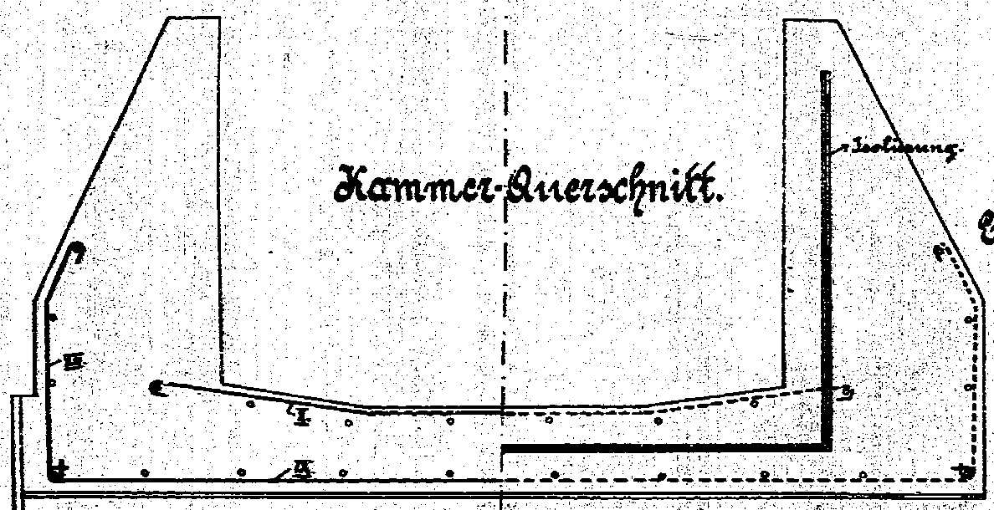
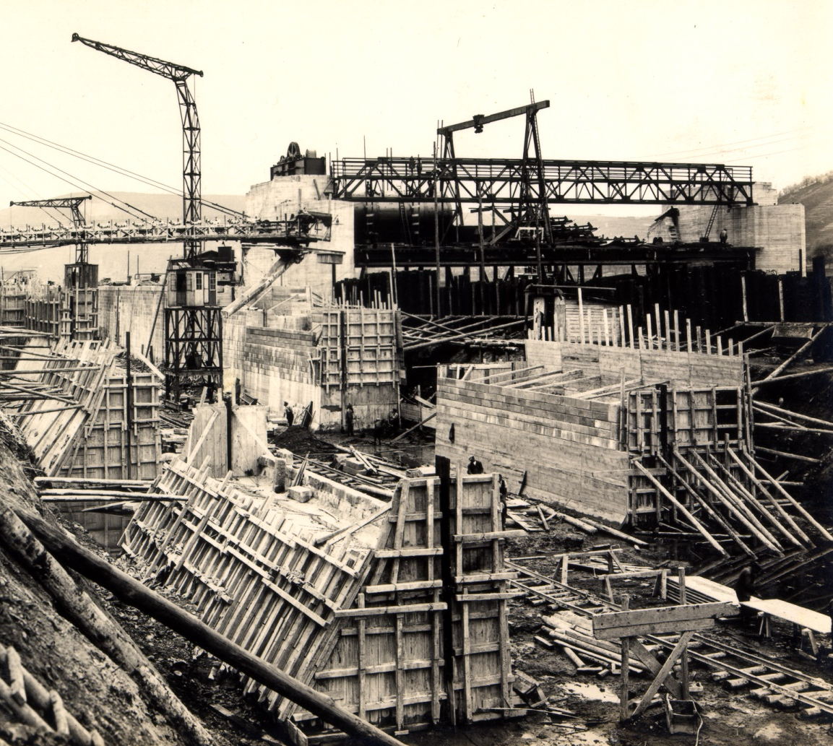
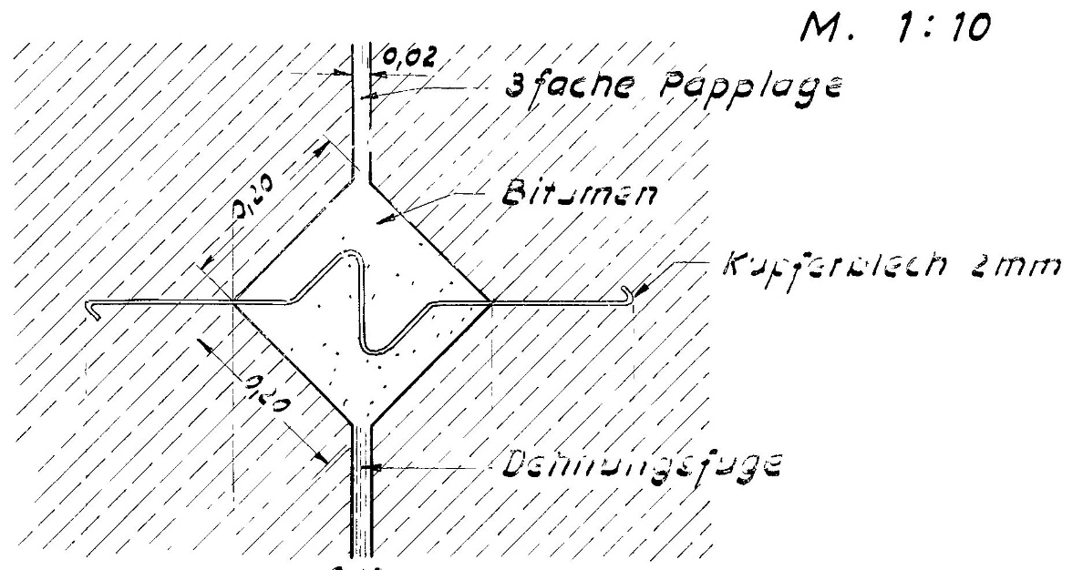
Besonderheiten einer Instandsetzung an Verkehrswasserbauwerken
Typische Bauweisen Verkehrswasserbau
Neue Schleuse Hüntel Regelquerschnitt Bewehrung und Dichtung
Detail Fugenkonstruktion Schleuse Heubach/Main
Bau der Schleuse Heubach 1930 mit Fugendichtung
Notes:
Die folgenden Eigenschaften finden sich bei vielen alten Verkehrswasserbauwerken:
Bauweise mit Blockfugen
Schwergewichtswände
Unterschiedlichste Fugendichtungen und Konstruktionen
Häufig mit umweltrelevanten Stoffen
Sparsame Bewehrungsführung bis unbewehrt.
Die Recherche nach alte Unterlagen und Bildern sind unabdingbarer Bestandteil einer Bauwerkserkundung!!!
Das linke Bild zeigt den Bau der Schleuse Heubach/Main. Zu sehen ist u.a. die Bauweise in Blöcken, als Schwergewichtswand und mit der einfachen Dichtungsebene. Für die Blockfugenabdichtung wurden früher oft Metallbänder mit einbetoniert und die Hohlräume mit Teer oder Bitumen vergossen (Bild rechts unten).
Rechts oben ist ein Querschnitt der Schleuse Hüntel zu sehen. Links ist die damals sparsame Bewehrungsführung mit Endschlaufen an den Bewehrungsstäben zu erkennen. Rechts ist die Blockfugendichtung eingetragen.

Slide 19
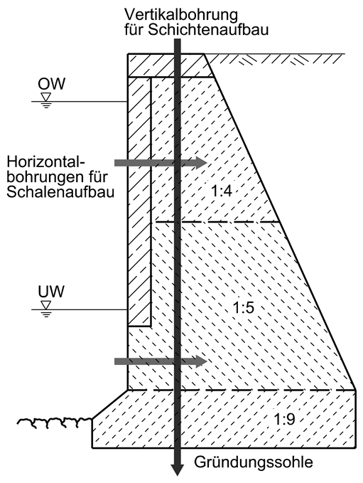
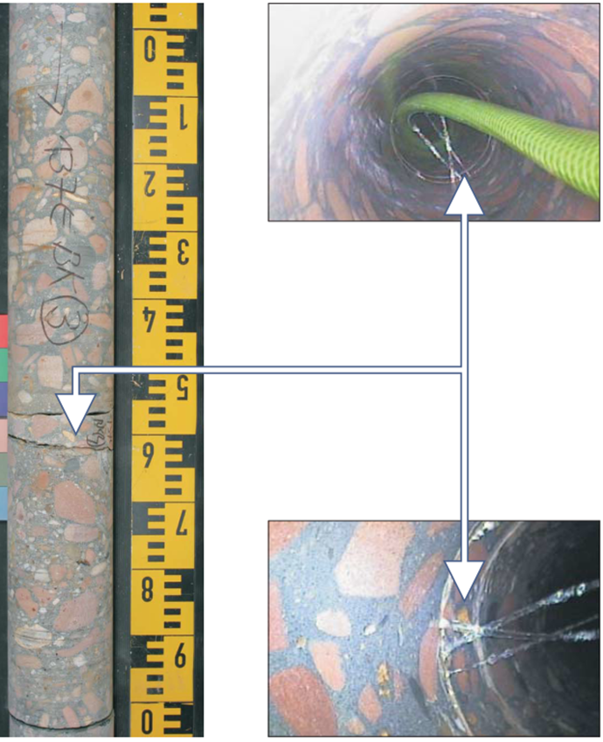
Besonderheiten einer Instandsetzung an Verkehrswasserbauwerken
Typische Bauweisen Verkehrswasserbau - Bauwerkserkundung
BAW-Merkblatt Bohrkernentnahme für Bauwerksuntersuchungen (MBK) (2012)
Bohrlochuntersuchungen:
Bohrlochendoskopie
Bohrlochscan
WD-Versuche
Pumpversuche
(je nach Fragestellung und Bauwerkszustand)
(Bei betonaggressiven Grundwasser Bauwerksabdichtung nicht durchbohren!!!)
Gegenüberstellung Bohrkern - Bohrlochendoskopie Schleuse Heubach
Notes:
Folgendes ist bei einer Bauwerkserkundung mittels Bohrkernentnahme zu berücksichtigen:
Erkundung von Schalen- und Schichtaufbau mittels Horizontal- und Vertikalbohrungen
Bohrverfahren wählen in Abhängigkeit vom erwarteten Betonzustand
Weitere Bohrlochuntersuchungen in Abhängigkeit der Fragestellung und dem angetroffenen Zustand sind vorzusehen
Alte Schutzschichten gegen betonaggressive Grundwässer unter keinen Umständen beschädigen. Hinweise zur Betonaggressivität finden sich oft in Baubeschreibungen und Wasseranalysen
Die Bilder zeigen eine Gegenüberstellung des Bohrkern zu Bohrlochaufnahmen der Bohrlochendoskopie. Der Zustand der Risse kann hier besser beurteilt werden. Deutlich zu sehen ist ein Wasserzutritt durch den Riss.
Mögliche, vertragsrelevante Abschnitte sind im MBK mit einem Randstrich versehen und können darüber als Vertragsbestandteil vereinbart werden.

Slide 20
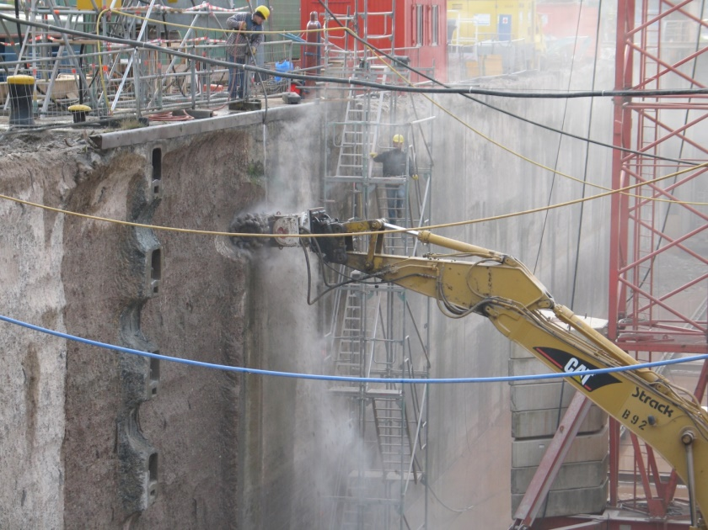
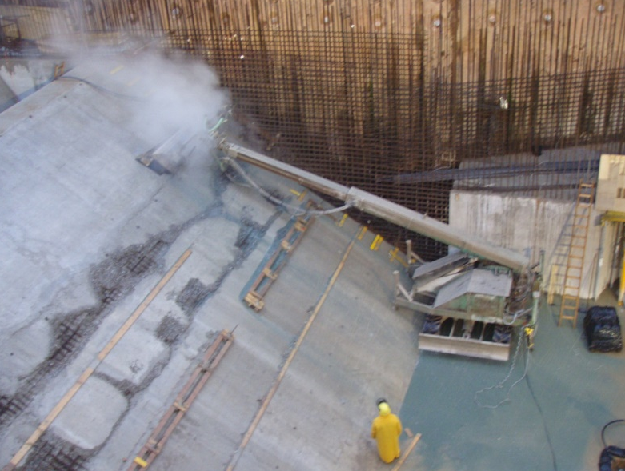
Besonderheiten einer Instandsetzung an Verkehrswasserbauwerken
Betonabtrag und Untergrundvorbereitung
Betonabtrag (meist Fräsen oder HDW)
Ggfs. erforderliche Rauheit herstellen
Untergrundreinigung (meist mittels NDW oder Druckluft)
Wasserzutritte müssen ggfs. für weitere Arbeiten temporär abgedichtet oder gefasst werden
Feuchtezustand des Untergrundes abhängig von Betonersatz
Betonabtrag durch Fräsen
Betonabtrag mit HDW-Roboter
Notes:
Im Bereich der ZTV-W LB 219 sind die folgenden Punkte beim Betonabtrag zu beachten:
Unbewehrter Beton – Fräsen (geometrisch gut steuerbarer Abtrag)
Bewehrter Beton – HDW (Erhaltung Bewehrung), dabei auf Bewehrungssicherung achten.
Bei HDW muss nach STLK 219 grob die Strahldruckhöhe angegeben werden
Es gibt immer Risse, durch die Wasser zutritt. Für den anschließenden Auftrag von Betonersatz ist i.d.R. eine temporäre Abdichtung bis zum höchsten Wasserstand-Stand notwendig.
Die Bilder zeigen oben ein Abtrag mit einer Anbaufräse und Mobilgerät und unten den Abtrag mittels Strahlroboter und HDW.

Slide 21
Besonderheiten einer Instandsetzung an Verkehrswasserbauwerken
Betonabtrag und Untergrundvorbereitung
Anfallendes Strahlwasser muss vor Einleitung in Gewässer gereinigt und neutralisiert werden!!!
Hochdruckwasserstrahlen ist bei Stampfbeton mit stark schwankenden Festigkeiten schwierig
Bei Ausschreibung immer Bandbreite der Betonfestigkeiten des Untergrundes angeben, nicht alleine die Betondruckfestigkeitsklasse!!!
Rauheit ist abhängig von statischen Anforderungen und Produktvorgaben (noch keine Rautiefenklassen)
Alte Fugeneinlagen können Schadstoffe enthalten
Neue Fugenbereiche können abweichende Anforderungen an Untergrund haben
Bestehende Dichtungsebenen dürfen ggfs. nicht beschädigt werden
Notes:
Die folgenden Punkte sind beim Betonabtrag und der Untergrundvorbereitung nach ZTV-W LB 219 zu beachten:
Nur die Angabe der Druckfestigkeitsklasse im LV führt beim Betonabtrag immer wieder zu Diskussionen. Der STLK 219 fordert die Angabe der Bandbreite der möglichen Betonfestigkeiten.
Beim Strahlen von Stampfbeton mit einem Strahlroboter kann es dazu kommen, dass in minderfesten Bereichen ein deutlicher, unbeabsichtigter Mehrabtrag auftreten kann.
Die TR definiert Rauigkeitsklassen. Die ZTV-W LB 219 hat diese noch nicht übernommen.
Werden Fugenbereiche abgetragen, ist auf mögliche umweltrelevanten Stoffe zu achten.
Beim Betonabtrag in Fugenbereichen sind ggfs. abweichende Anforderungen gegenüber den anderen Flächen zu beachten.

Slide 22
Besonderheiten einer Instandsetzung an Verkehrswasserbauwerken
 | System |  |  |  | Mittelwert | Minimum
 |  |  |  |  | N/mm² | N/mm²
1 | Beton (Abschnitt 3) | unbewehrt |  |  | ≥ 1,5 | ≥ 1,0
2 |  | verankert, bewehrt |  |  | keine Anforderung | keine Anforderung
3 | Spritzbeton (Abschnitt 4) | verankert, bewehrt |  | d ≥ 150 mm | keine Anforderung | keine Anforderung
4 |  |  |  | d < 150 mm | ≥ 0,8 | ≥ 0,5
5 | Spritzmörtel/Spritzbeton (Abschnitt 5) | unverankert, unbewehrt |  | S-A2, SRM-A2, SRC-A2 | ≥ 0,8 | ≥ 0,5
6 |  |  |  | S-A3, SRM-A3, SRC-A3 | ≥ 1,2 | ≥ 0,8
7 |  |  |  | S-A4, SRM-A4, SRC-A4 | ≥ 1,5 | ≥ 1,0
8 |  |  |  | S-A5, SRM-A5, SRC-A5 | ≥ 2,5 | ≥ 2,0
9 | Betonersatz im Handauftrag (Abschnitt 6) | unverankert, unbewehrt |  | M-A4, RM-A4, RC-A4 | ≥ 1,5 | ≥ 1,0
10 |  |  |  | M-A5, RM-A5, RC-A5 | ≥ 2,5 | ≥ 2,0
11 | OS (Abschnitt 7) | OS 1 |  |  | keine Anforderung | keine Anforderung
12 |  | OS 4 |  |  | ≥ 1,3 | ≥ 0,8
13 |  | OS 5 | ohne Feinspachtel |  | ≥ 1,0 | ≥ 0,6
14 |  |  | mit Feinspachtel |  | ≥ 1,3 | ≥ 0,8
ZTV-W LB 219, Abschnitt 2, Tabelle 2.1
Notes:
Tabelle 2.1 der ZTV-W LB 219 Ausgabe 2017 mit Anforderungen an den Untergrund bezüglich der Abreißfestigkeiten.
Teilweise decken sich die Werte nicht mit den Werten der Tabelle 0.2 der ZTV-W LB 219 bezüglich der Altbetonklassen (OS).

Slide 23
Vorsatzschalen (Beton, Spritzbeton) – verankert und bewehrt
Inhalt
Einleitung
Besonderheiten einer Instandsetzung an Verkehrswasserbauwerken
Vorsatzschalen (Beton, Spritzbeton) – verankert und bewehrt
Spritzmörtel und Betonersatz im Handauftrag – unverankert und unbewehrt
Besonderheiten Rissinjektionen
Besonderheiten OS

Slide 24
Vorsatzschalen (Beton, Spritzbeton) – verankert und bewehrt
Verankerung
Ankerstäbe oder Gewindestangen aus Baustahl oder Betonstahl
Ankermörtel Zementleim, Kunstharz oder Hybridsysteme
Ausreichend Verankerungslängen
Prüfung vor Bauausführung
Prüfung von 2% der fertigen Leistung
Bewehrung
Bemessung auf zentrischen Zwang - Anordnung 2/3-1/3
Bemessung auf Spaltwasserdruck
Schütt- und Rüttelgassen einplanen bzw. auf Spritzbarkeit achten
Traverse für Ankerzugversuch
Notes:
Bei den Ankerprüfungen ist folgendes zu beachten:
Der Ankerstab muss überbemessen sein, damit er unter der Prüfkraft nicht zu fließen beginnt. Grund hierfür sind die unterschiedlichen Bemessungsbeiwerte.
Abgetrennte Ankerwinkel (Aufbiegungen für die Verankerungslänge) können nach der Prüfung mit Scherbolzenmuffen wieder angebracht werden (Ausschreiben nicht vergessen)
Die zu prüfenden Anker werden nach dem Einbau gemeinsam von AG und AN festgelegt.

Slide 25
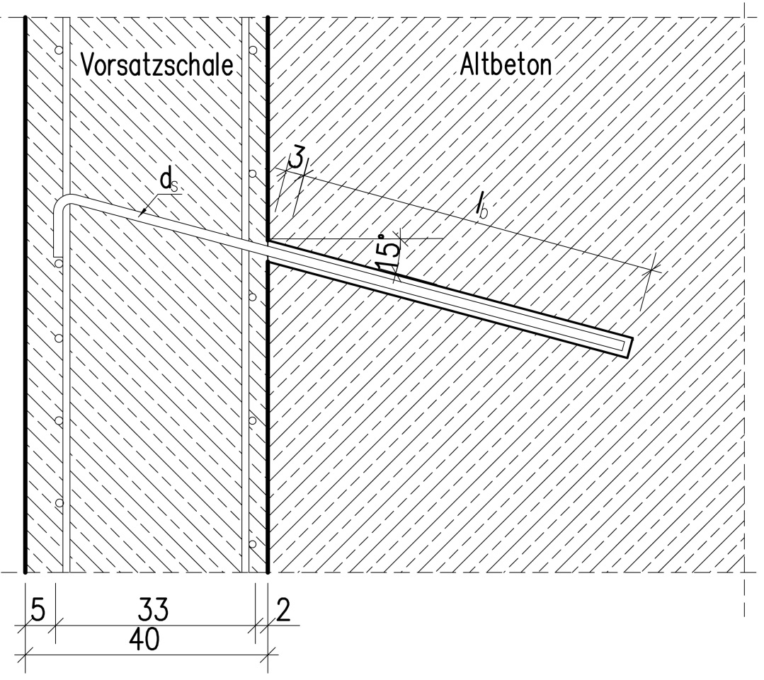
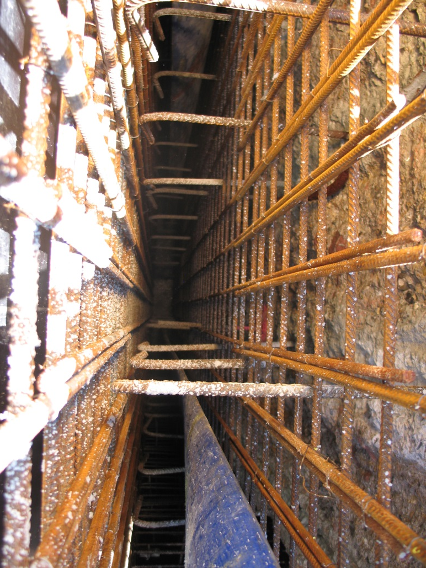
Vorsatzschalen (Beton, Spritzbeton) – verankert und bewehrt
Verankerung und Bewehrung
Außen
2/3
1/3
Vorsatzschalenbewehrung und -Verankerung
Notes:
Konstruktionsprinzipien für bewehrte und verankerte Vorsatzschalen:
Mindestdicke Beton 30 cm, Spritzbeton 15 cm – nur bei wenigen Fällen anwendbar.
Ortbeton besser 40 cm und Spritzbeton abhängig von Bewehrung
Ankerneigung damit Ankermörtel im Bohrloch bleibt, aber dafür Bohrloch vorher ausblasen/reinigen
Kante zur Planie anvouten.
Je nach Betonuntergrund sind die Ankerlöcher tiefer zu bohren, um die Mindestankerlänge l sicher zu stellen.
Bemessung auf zentrischen Zwang erfolgt nach Norm mit Bewehrungsaufteilung 2:1

Slide 26
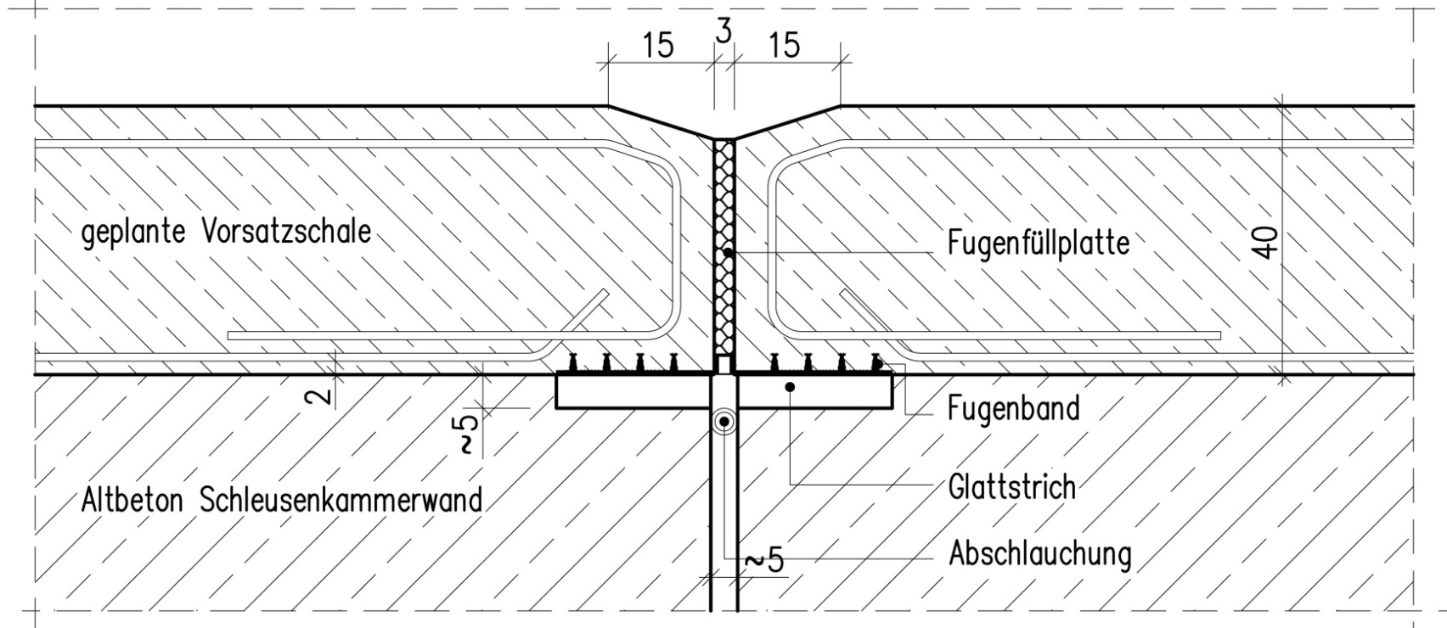
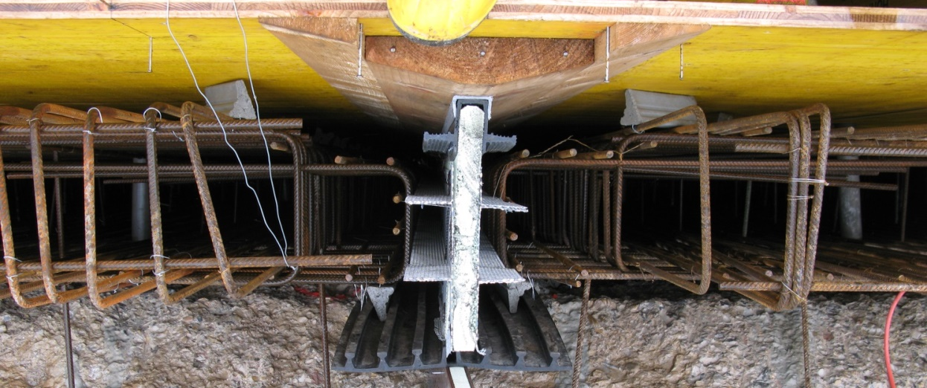
Vorsatzschalen (Beton, Spritzbeton) – verankert und bewehrt
Verankerung und Bewehrung
BAW-Brief 3/2008: Ausbildung von Bewegungsfugen im bauteiloberflächen-nahen Bereich
Ortbeton-Vorsatzschalen-Blockfuge
Notes:
Blockfugen müssen aufgenommen und in den Vorsatzschalen fortgeführt werden. Die Bewehrungsführung muss im Bereich der Fuge eventuelle Voute und das Fugenband berücksichtigen.
Die Fugenfüllplatte muss komprimierbar sein. Ein Fugenabdeckband hat sich in der Vergangenheit als fehleranfällig erwiesen und kann weggelassen werden.
Innenliegende Fugenbänder sind meist nicht einbaubar. In den schmalen Schalen sind Betondeckungen, Biegerollenradien, Vouten und Herstellungstoleranzen nicht unterzubringen.

Slide 27
Vorsatzschalen (Beton, Spritzbeton) – verankert und bewehrt
Beton/Spritzbeton
Normanforderungen
+
Wasserbauanforderungen
Wichtigsten in Kürze →
Zementwahl ist eingeschränkt
XF: Nachweis Frostbeständigkeit Gesteinskörnung <6 Monate
XF3: CIF-Prüfung
XF4: CDF-Prüfung
Bei Beton: Frischbetontemperatur immer max. 25°C
Bei Beton: Vorsatzschalen adiabatisches ΔT ≤ 40 K
Bei Beton: XF3: ≥ C20/25
XD2+3; XS2+3: vorgegebene Zement-/ Hüttensand- und Flugaschegehalte oder Nachweis MDCC
Wassereindringwiderstand max. 30 mm
Spritzbeton: Schwindprüfung
Umfangreicher Lieferschein
Eingrenzung der Aussteuerungstoleranzen
Maßnahmen gegen Betonentmischung (aktuell A1-Änderung ZTV-W LB 215 & MESB)
…
Notes:
Die Anforderungen an den Beton/ Spritzbeton setzen sich zusammen aus Normanforderungen und zusätzlichen Anforderungen aus dem Verkehrswasserbau.
Im Bereich von XD/XS gibt es zahlreiche wasserbauspezifische Anforderungen zu beachten.
Maßnahmen gegen Betonentmischungen in A1-Änderung zur ZTV-W LB 215 und BAW-Merkblatt Entmischungssensibilität von Beton (MESB) gelten analog für ZTV-W LB 219.

Slide 28
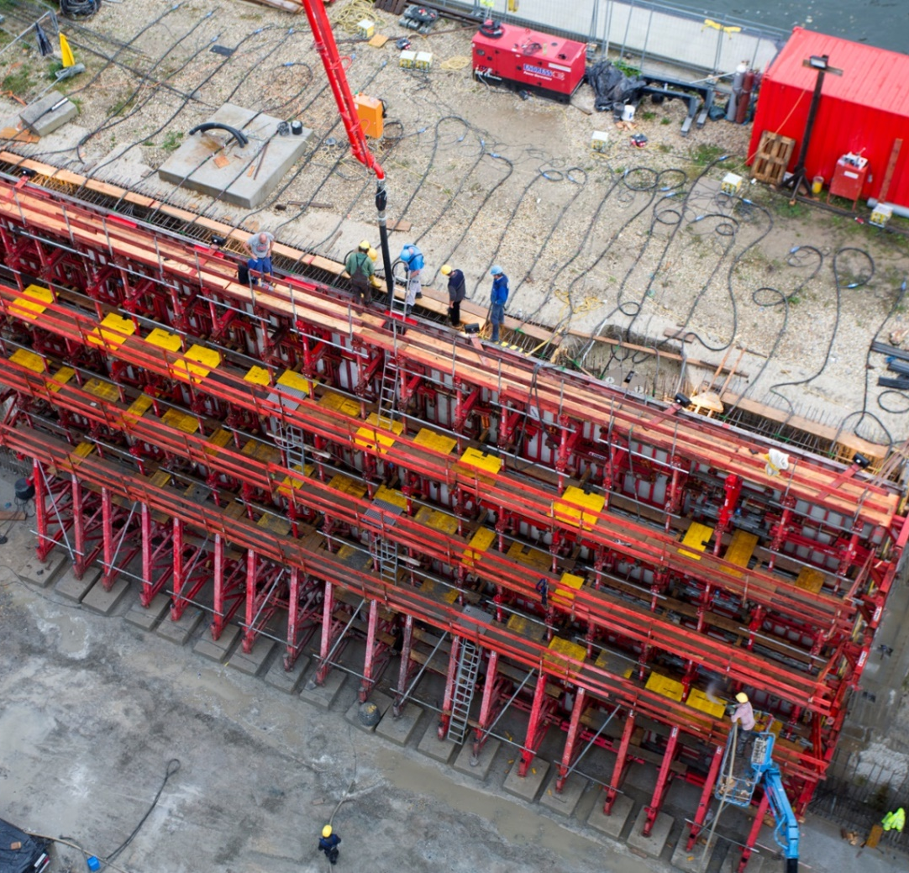
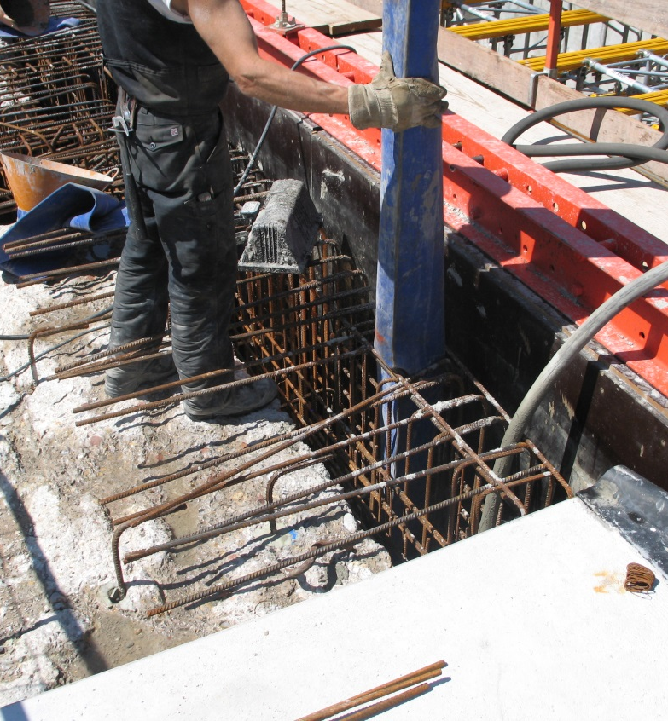
Vorsatzschalen (Beton, Spritzbeton) – verankert und bewehrt
Ausführungsplanung
Schalung mit Inspektionsöffnung, Beleuchtung, Schüttschlauch und Rüttelflaschen
Notes:
Bild links: Verschließbare Öffnung in der Vorsatzschalenschalung zum Einsehen, Betoneinfüllen und Verdichten bei hohen Betonierhöhen (Zur Kontrolle des Einbaus, Reduzierung von Fallhöhen und damit entmischungsfreien Einbau des Betons
Bild Mitte: Betonage einer Vorsatzschale mit eingehangenen, flexiblen Schüttschläuchen und Halogenstrahler für die Ausleuchtung der Schalung (Bewehrung wird beim Einbau weniger beansprucht und Einsehbarkeit des Einbau- und Verdichtungsprozesses)
Bild rechts: Betonage einer hohen Schale mit vorher eingehangenen Innenrüttlern, Innenrüttler sind mit Tiefenmarkierungen versehen.(Schonung der Einbaumannschaft, Kontrolle der Höhe der Betonierlagen)

Slide 29
Vorsatzschalen (Beton, Spritzbeton) – verankert und bewehrt
Ausführungsplanung - Nachbehandlung
Primär- und Sekundär-Nachbehandlung
Nachbehandlung nach Tabelle 3.2 der ZTV-W LB 219
Nachbehandlungsmittel in Innenräumen und Arbeitsfugen sind nicht zugelassen
Nachbehandlungsmittel dürfen auf vertikalen Flächen nur mittels Aufwalzen aufgetragen werden
Mangelhafter Nachbehandlungsfilm auf Ortbetonvorsatzschale
Notes:
Nachbehandlungsmittel in Innenräumen wegen Schimmelbildung nicht zugelassen, Alternative ist das Abhängen bzw. luftdichte Verschließen der Räume für den Nachbehandlungszeitraum
Für das Aufwalzen des NBM ist für eine ausreichende Zugänglichkeit zu sorgen (ansonsten passiert das auf dem Bild)
Aufspritzen ist auf vertikalen Flächen nicht zulässig, da nicht ausreichend genau und kontrollierbar

Slide 30
Vorsatzschalen (Beton, Spritzbeton) – verankert und bewehrt
Qualitätssicherung
Eignungsprüfung
Nachweis der Eignung des Betons für den vorgesehenen Zweck
Umfang in Normen und ZTV-W LB 219 vorgegeben; Erstprüfung nach Norm und wasserbauspezifische Prüfungen
Eignungsprüfung wird durch den Auftragnehmer bzw. den Transportbetonlieferanten durchgeführt
Muss rechtzeitig dem Auftraggeber vorgelegt werden, damit Kontrollprüfungen ggfs. durchgeführt werden können
Eigenüberwachung
Prüfungen bei Übergabe des Betons auf der Baustelle bzw. am Einbauort
Durchgeführt durch Auftragnehmer
Umfang in Normen und ZTV-W LB 219 vorgegeben
Zu Sicherstellung der vereinbarten Eigenschaften
Notes:
Die Eignungsprüfung liegt meist auf dem zeitkritischen Weg einer Baumaßnahme.

Slide 31
Spritzmörtel und Betonersatz im Handauftrag – unverankert und unbewehrt
Inhalt
Einleitung
Besonderheiten einer Instandsetzung an Verkehrswasserbauwerken
Vorsatzschalen (Beton, Spritzbeton) – verankert und bewehrt
Spritzmörtel und Betonersatz im Handauftrag – unverankert und unbewehrt
Besonderheiten Rissinjektionen
Besonderheiten OS

Slide 32
Spritzmörtel und Betonersatz im Handauftrag – unverankert und unbewehrt
Stoffauswahl und Ausschreibung
Betonersatz im Handauftrag | Spritzmörtel
eigentlich nur für kleinflächige Instandsetzungen (Flächige Instandsetzung an horizontalen Flächen ist theoretisch möglich, aber schwierig) | Flächige Instandsetzung mit Ausnahme von horizontalen Flächen möglich
Nicht einsetzbar bei XBW1/2 | Nicht einsetzbar bei XBW1/2
An Untergrund angepasste Eigenschaften | An Untergrund angepasste Eigenschaften
Nicht rissüberbrückend | Alleine nicht rissüberbrückend, bei Anwendung MITEX ja
Zulässige Schichtdicken 10-60 mm | Zulässige Schichtdicken 15-60 mm
Altbetonuntergründe A4-A5 | Altbetonuntergründe A2-A5
Notes:
Die Gegenüberstellung zeigt die Einsatzbereiche für Betonersatz mit Adhäsionsverbund
Bei lokalen Fehlstellen darf die zulässige Schichtdicke etwas überschritten werden (Angaben zur Ausführung sind unbedingt zu beachten).
Der Betonabtrag ist auf die geplanten und zulässigen Schichtdicken des Betonersatzsystems abzustimmen. Insbesondere bei Stampfbeton mit stark schwankenden Festigkeiten kommt es schnell zu ungewolltem Mehrabtrag, der mit den Betonersatzsystemen nicht mehr reprofiliert werden kann.

Slide 33
Besonderheiten einer Instandsetzung an Verkehrswasserbauwerken
Stoffauswahl und Ausschreibung
Sachkundiger Planer
Projektspezifische Beschreibung / Festlegung der Einwirkungssituation → Expositionsklassen
Projektspezifische Festlegung der erforderlichen Produktmerkmale und der Nachweisverfahren für die jeweilige Einwirkungssituation (Nachweis Verwendbarkeit)
Projektspezifische Festlegung für Übereinstimmungsnachweis
Projektspezifische Anforderungen an Angaben zur Ausführung
Auftragnehmer (bauausführende Firma)
Projektspezifischer Nachweis der Verwendbarkeit
Projektspezifische Übereinstimmungsnachweis
Projektspezifische Angaben zur Ausführung
BAWEmpfehlung
Hinweise ZTV-ING
Prüffähige Bescheinigung einer entsprechend Artikel 30 BauPVO qualifizierten Stelle
(z.B. DIBt-Gutachten)
Ausschreiben
Nicht ausschreiben
Notes:
Die BAW-Empfehlung ist nicht bindend, sie stellt lediglich ein Hilfsmittel dar. Die Verwendung stellt sicher, dass alle projektspezifischen Anforderungen eingehalten werden. Bei Abweichungen von der Empfehlung ist der Nachweis i.d.R. im Rahmen einer ZIE zu führen.
Der Projektspezifische Nachweis weist die Verwendbarkeit des Produktes bei der am Bauwerk vorhandenen Einwirkungssituation nach. Der Prüfumfang ist mit der der ehemaligen Grundprüfung von Betonersatz vergleichbar.
Der Projektspezifische Nachweis für die Übereinstimmung besteht aus Prüfungen, die die Übereinstimmung des verwendeten Produktes mit dem im Projektspezifischen Nachweis geprüften Materials nachweisen sollen.
Projektspezifische Angaben zur Ausführungen sind Arbeitsanweisungen zur ordnungsgemäßen Verarbeitung.
Der projektspezifische Nachweis ist sehr zeitintensiv. Die genannte Prüffähige Bescheinigung verkürzt den Nachweis der Verwendbarkeit.
Es gibt keine neuen Listen mehr seitens der BAW!!! Die alten Listen wurden zwischenzeitlich gelöscht.
Die BAW hat keinen Einfluss auf Listungen anderer Anbieter für Prüffähige Bescheinigungen (z.B. DIBT)

Slide 34
Besonderheiten einer Instandsetzung an Verkehrswasserbauwerken
Qualitätssicherung
Projektspezifische Vorgehensweise
Nachweis Verwendbarkeit
Nachweis Übereinstimmung
Prüfung Ausführung
Prüfung ausgeführte Leistung
Umfang: Sachkundiger Planer ggf. auf Basis BAWEmpfehlung
Durchführung: AN (Bauausführende Firma)
Umfang: ZTV-W LB 219; ggf. plus Sachkundiger Planer
Durchführung: AN (Bauausführende Firma)
Prüffähige Bescheinigung Artikel 30 BauPVO qualifizierte Stelle (z.B. DIBt-Gutachten)
Nachweis Verwendbarkeit
Nachweis Identität
Prüfung Ausführung
Prüfung ausgeführte Leistung
Materiallieferant gibt prüffähige Bescheinigung an AN
Für AN (Bauausführende Firma) nur „Papierprüfung“
Umfang: ZTV-W LB 219; ggf. plus Sachkundiger Planer
Durchführung: AN (Bauausführende Firma)
Notes:
Bei der Prüffähigen Bescheinigung wurde der projektspezifische Nachweis der Verwendbarkeit vorweggenommen.

Slide 35
Spritzmörtel und Betonersatz im Handauftrag – unverankert und unbewehrt
Nr. | Einwirkung gemäß ZTV-W LB 219 | Merkmal | Referenz-beton DIN EN 1766 o. Anhang A1 | Prüf-verfahren | Dauer der Prüfung ³⁾ | Prüf-körper | Anforderung
 |  |  |  |  |  |  | SRM-A5 oder SRC-A5 | SRM-A4 oder SRC-A4 | SRM-A3 oder SRC-A3 | SRM-A2 oder SRC-A2
1 | 2 | 3 | 4 | 5 | 6 | 7 | 8 | 9 | 10 | 11
1 | XALL | Korn-zusammen-setzung | - | DIN EN 12192-1 | < 7 d | - | ≤ 5 % Überkorn
12 | XC1 – XC4 | Carbonatisier-ungs­fortschritt | - | BAW-MDCC | 7 d + 90 d oder 7 d + 140 d | Prismen (1 Satz) | bei t_{SL} ≤ 50 Jahre d_{k,90} ≤ 2 mm oder Wert d_{k,140} ermitteln und angeben ⁵⁾
14 | XALL | Elastizitäts-modul (statisch) ²⁾ | - | DIN EN 13412 Anhang A1.1 | 28 d | Prismen (2 Sätze) | E _{28 d} ≥ 30 GPa | E _{28 d} ≥ 20 GPa | E _{28 d} ≥ 15 GPa | Werte ermitteln und angeben
19 | XF1 – XF4 | Temperatur­wechselver-träglich­keit Teil 1: Frost/Tausalz-beanspruchung | MC 0.40, A3, A2 | EN 13687-1 Anhang A1.4 | 28 d Platten + 28 d +16 d Prüfung | Platten (2) | MW f_{HZ} ≥ 3,0 MPa¹⁾ EW f_{HZ} ≥ 2,5 MPa Rissbreite ≤ 0,10 mm | MW f_{HZ} ≥ 2,0 MPa¹⁾ EW f_{HZ} ≥ 1,5 MPa Rissbreite ≤ 0,10 mm | MW f_{HZ} ≥ 1,2 MPa¹⁾ EW f_{HZ} ≥ 0,8 MPa Rissbreite ≤ 0,10 mm | MW f_{HZ} ≥ 0,8 MPa¹⁾ EW f_{HZ} ≥ 0,5 MPa Rissbreite ≤ 0,10 mm
XALL immer fordern
Auszug BAW-Empfehlungen Tabelle 5 Projektspezifischer Nachweis Spritzmörtel unbekannter Zusammensetzung
Notes:
Auszüge aus der BAWEmpfehlung für Spritzmörtel unbekannter Zusammensetzung
Es gibt Anforderungen in Abhängigkeit von:
Expositionsklassen
Altbetonklassen
XALL ist eine Grundanforderung

Slide 36
Besonderheiten Rissinjektionen
Inhalt
Einleitung
Besonderheiten einer Instandsetzung an Verkehrswasserbauwerken
Vorsatzschalen (Beton, Spritzbeton) – verankert und bewehrt
Spritzmörtel und Betonersatz im Handauftrag – unverankert und unbewehrt
Besonderheiten Rissinjektionen
Besonderheiten OS

Slide 37
Besonderheiten Rissinjektionen
Stoffauswahl
Rissinjektionen | Injektionen massige Bauteile
Verschließen, Abdichten von Rissen und begrenzten Hohlräumen | Abdichten von porösen Bauteilen
Kleine Mengen Injektionsgut | Größere Mengen Injektionsgut
Direkte Injektionen im Schadensbereich | Rasterinjektionen in gesamtes Bauteil
Ohne Vorversuche | Probeinjektionen zwingend erforderlich
Injektionsprodukte | Zemente
Notes:
Die Gegenüberstellung soll die Unterschiede der beiden Injektionsverfahren aufzeigen.
Bei Injektion massiger Bauteile wird empfohlen, einen für dieses Gebiet erfahrenen Sachkundigen einzuschalten.
Der Stoffplan für Injektionen massiger Bauteile ist für SKP-Lehrgang zu viel und wird nicht weiter behandelt.

Slide 38
Besonderheiten Rissinjektionen
Stoffauswahl und Ausführung
I.d.R. massige Bauteile mit d>60 cm, SKP ist gefordert
I.d.R. feuchte Bauteile (EP nicht möglich)
Kein AC
ZL und ZS sind zu bevorzugen
Gilt nur für Risse und lokal begrenzte Hohlräume, ansonsten Anwendungsbereich DWA-Merkblatt 506
Achtung bei Kavernen und Umläufigkeiten
Günstigen Verpresszeitpunkt wählen
Temperaturabhängige Viskosität der Ausgangskomponenten beachten
Ausschreibung und Qualitätssicherung
analog zu Spritzmörtel und Betonersatz im Handauftrag für harmonisierte Produkte
Notes:
Der SKP muss vorweg das Injektionsziel und den Injektionsbereich definieren. Danach muss er das Injektionsraster und die Injektionsrandbedingungen festlegen. Wegen der großen Bauteilkubaturen können die Systemskizzen aus den einschlägigen Regelwerken oft nicht verwendet werden.
ZS und ZL sind wegen der Möglichkeit zur Selbstheilung zu bevorzugen
Günstigen Verpresszeitpunkt (unterer, zulässiger Temperaturverarbeitungsbereich, weil Risse maximal geöffnet sind, z.B. Frühling oder Spätherbst) wählen
Die temperaturabhängige Viskosität einzelner Komponenten muss beachtet werden, ggfs. müssen Ausgangskomponenten für die Verarbeitung angewärmt werden.
Über Umläufigkeiten kann Injektionsgut in Bereiche laufen, die eigentlich nicht injiziert werden sollen (z.B. Dehnfugen oder Kanäle). Dies ist bei massigen Bauteilen schwer zu überwachen.
Fugeninstandsetzung im massiven Verkehrswasserbau ist ein eigenes Thema, an dem gerade geforscht wird und ist nicht Inhalt dieser Folien

Slide 39
Besonderheiten OS
Inhalt
Einleitung
Besonderheiten einer Instandsetzung an Verkehrswasserbauwerken
Vorsatzschalen (Beton, Spritzbeton) – verankert und bewehrt
Spritzmörtel und Betonersatz im Handauftrag – unverankert und unbewehrt
Besonderheiten Rissinjektionen
Besonderheiten OS

Slide 40
Besonderheiten OS
Stoffauswahl
Nicht bei XBW1/2
Nur bei XC1 (trocken), XC3, XC4, XD1, XS1, XF1, XF2
Nur OS 1,4 und 5
Dauerhaftigkeit geringer als Betonersatz
Ausschreibung und Qualitätssicherung
analog zu Spritzmörtel und Betonersatz im Handauftrag für harmonisierte Produkte
Oberfeuer Voslapp mit OS5
Notes:
Die Dauerhaftigkeit von OS im Wasserbau beträgt unter guten Voraussetzungen bis zu 20 Jahre, die von Betonersatz 60-80 Jahre, ggfs. sind bei der Erarbeitung des Instandsetzungskonzeptes Wirtschaftlichkeitsbetrachtung durchzuführen unter Berücksichtigung von Material-, Arbeits- und Baustelleneinrichtungskosten.
Andere OS können im Rahmen der ZTV-Ing ausgeschrieben werden.
Für OS5 mit geringer Rissüberbrückungsfähigkeit gilt wie bei dehnfähigen Rissfüllstoffen, dass die relative zulässige Dehnung nicht überschritten werden darf.

Slide 41
Quellenverzeichnis
Alle Bilder, Daten und Grafiken wurden, soweit nicht anders vermerkt, durch die BAW erstellt bzw. bereitgestellt.
Rückfragen gerne an: Hilmar Müller (hilmar.mueller@baw.de oder 0721/9726-2890)

